Slide 1
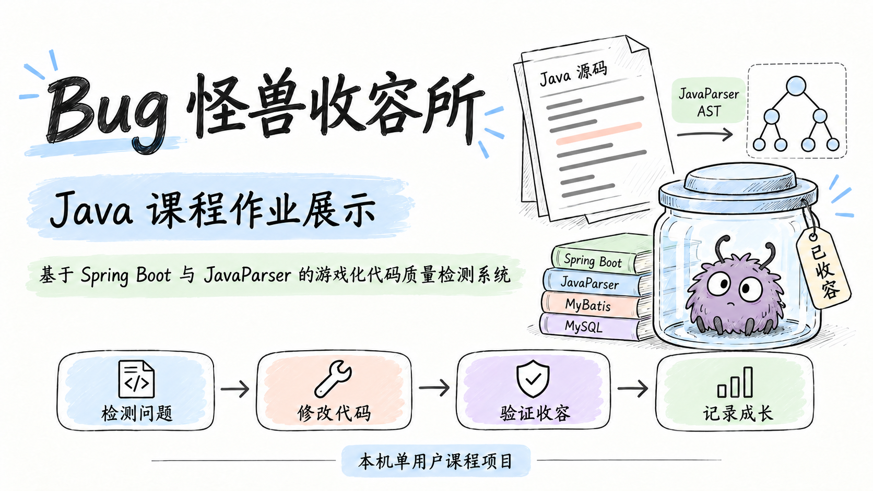
Bug 怪兽收容所
Java 课程作业展示
基于 Spring Boot 与 JavaParser 的
游戏化代码质量检测系统
检测问题
修改代码
验证收容
记录成长
本机单用户课程项目
Notes:
大家好，我的 Java 课程作业是 Bug 怪兽收容所。它把代码里的常见问题表现为怪兽，修改后重新检测，确认修复才能收容。接下来我会先介绍整体架构，再重点说明 Java 后端怎样完成检测、保存数据和发放奖励。

Slide 2
整体架构：从 Java 源码到收容反馈
浏览器负责交互，Java 后端负责判断与结算
Spring Boot 后端
编辑与展示
Vue 3 / Monaco
MyBatis / MySQL
源码快照
问题谱系
奖励记录
CodeAnalyzer
JavaParser
/ AST
五条规则
与评分
REST API
ScanService
IdentityMatcher
修复与
奖励判定
评分 · 行号 · 收容结果 · XP
用户源码仅作静态解析；XP 由后端事务统一结算
Notes:
先看整体分工。左边的 Vue 和 Monaco 负责编辑源码、显示结果，通过 REST API 请求 Java 后端。后端使用 JavaParser 将源码解析成抽象语法树，由五条规则找出问题并计算评分。
扫描服务还会把这次结果与上一次成功扫描比较，判断原问题是否真正修复。MyBatis 和 MySQL 保存快照、问题谱系及奖励记录，再由后端返回分数、位置、收容状态和 XP。这里没有运行用户代码，所有检测都属于静态分析。

Slide 3
Java 后端：按职责分层
让请求处理、业务判断与数据访问各司其职
api
ApiController：参数校验与 HTTP 响应
service
ScanService / IdentityMatcher
扫描编排与收容判定
analysis
CodeAnalyzer
AnalysisRule
AST 解析与规则检查
persistence
Mapper / Rows：SQL 与数据映射
POST /api/projects/{id}/scans → ScanService.scan()
Notes:
后端按四类职责组织。api 包处理 HTTP 请求与参数校验；service 包负责业务编排；analysis 包专门处理 AST 和检测规则；persistence 包用 Mapper 与数据库交互。
例如一次提交扫描，先由 ApiController 接收，再进入 ScanService。它调用 CodeAnalyzer 检测、IdentityMatcher 比较前后状态，最后通过 Mapper 保存结果。这样的划分让控制器保持简洁，也便于分别验证规则和业务逻辑。

Slide 4
面向对象：一套接口，五条规则
AnalysisRule 统一契约；Spring 注入 List<AnalysisRule>
Stream 汇总问题，record 表达结果数据
AnalysisRule.java（真实源码片段）
EmptyCatchRule
EmptyIfRule
public interface AnalysisRule {
String code();
List<AnalysisResult.Finding>
inspect(CompilationUnit unit);
}
AnalysisRule
LongMethodRule
DeepNestingRule
TooManyParametersRule
各规则 inspect() → 汇总 Finding → 排序与评分
AnalysisResult / Finding
使用 Java record
Notes:
这里体现了 Java 的接口与多态。AnalysisRule 只约定两个方法：code 返回规则编码，inspect 接收 CompilationUnit 并返回问题列表。空 catch、空 if 等五个规则类各自实现这个接口。
Spring 把这些实现注入为 List，检测引擎按同一接口调用，再使用 Stream 汇总、排序并评分。结果对象采用 record，减少单纯传递数据的样板代码。增加规则时可以复用这一结构，不过规则元数据、前端展示和测试仍然需要同步补齐。

Slide 5
AST 如何识别空 catch
找到 CatchClause，判断 catch 代码块是否为空，再生成 Finding
示意代码片段
AST 关键节点
生成的 Finding
TryStmt
EMPTY_CATCH
起止行号：3–4
说明与修复建议
try {
parseAmount();
} catch (Exception e) {
}
CatchClause
BlockStmt（空）
每次请求独立创建解析器，并显式设置 JAVA_21
解析失败返回 PARSE_ERROR，分数为空，不推进成功基线
Notes:
AST 就是用树表达代码结构。这里不靠搜索 catch 这个字符串判断，而是找到 JavaParser 识别出的 CatchClause，再检查它的代码块有没有实际处理语句。只有注释、分号或递归空块，也会被视为空处理。
发现问题后，Finding 会携带规则、说明、行号和后续身份匹配需要的线索。解析器显式使用 Java 21，并且每次请求独立创建。如果语法解析失败，后端返回 PARSE_ERROR，分数为空，也不会把失败版本替换成新的成功比较基线。

Slide 6
五条规则与可复算评分
规则 | 判定条件 | 扣分
EMPTY_CATCH | 空 catch | 15 分
LONG_METHOD | 方法体 > 30 行 | 10 分
DEEP_NESTING | 控制结构达到 4 层 | 10 分
TOO_MANY_PARAMETERS | 方法参数 > 5 个 | 8 分
EMPTY_IF | then 分支为空 | 8 分
评分 = max(0, 100 − 问题扣分总和)
阈值是项目规则，未命中不代表业务正确
Notes:
当前只实现这五条规则。空 catch 扣十五分，长方法与深嵌套各扣十分，参数过多和空 if 各扣八分。每个问题按权重累计，最终评分最低为零。
这些阈值是本课程项目的定义。例如长方法按方法体行数计算，包括空行和注释；深嵌套检查特定控制结构，不能理解为任何 AST 深度达到四层就报错。它们帮助发现局部疏漏和维护性问题，但不能证明业务逻辑正确。

Slide 7
数据设计：草稿、快照与问题谱系
扫描观察与持久身份分开，行号只负责定位
按 lineage_key 连接持久身份
projects
当前草稿
scan_runs
当次源码快照
scan_issues
本次问题观察
issueKey
issue_lineages
问题生命周期
lineageKey
reward_logs
奖励来源记录
1—N
1—N
issueKey = 本次观察
lineageKey = 持久谱系
users / user_monsters
累计 XP、发现与收容统计
简化关系示意，非完整九表 ER 图；右侧为事务内业务更新
Notes:
数据设计里我特别区分了三个概念。projects 保存当前草稿；scan_runs 和 scan_issues 保存某次扫描当时的源码与发现；issue_lineages 连接不同扫描中的同一个问题。
每次观察的 issueKey 可以变化，持久的 lineageKey 才用来追踪奖励资格。行号只负责定位，不能当作稳定身份，否则加几行注释就可能把旧问题误当成新问题。reward_logs 记录奖励来源，成长统计也由后端维护。图里是关键关系的简化示意，完整结构共有九张表。

Slide 8
同一问题，只奖励一次
方法连续、问题消失，且谱系尚未领奖，才可确认首次有效收容
发现问题
生成 lineageKey
首次修复
+20 XP
再次扫描
+0 XP
复发再修
+0 XP
删除不算修复
歧义冻结
失败不换成功基线
@Transactional + 项目行锁
写奖励记录 → 更新 XP → 更新图鉴
UNIQUE(project_id, lineage_key)
Notes:
奖励的难点是确认“修好了同一个问题”。系统比较两次成功扫描，只有方法和问题身份能够连续匹配、规则不再命中，并且这个谱系还没有领奖，才会新增二十 XP。删除问题方法不算修复；匹配歧义时保守冻结；语法失败也不会获得奖励。
实现上，ScanService 使用事务，数据库对项目记录加行锁，奖励表还有项目与 lineage_key 的唯一约束。只有确实新增奖励记录，才更新 XP 和图鉴；中途失败则一起回滚。因此重复扫描，或者同一个问题复发后再次修复，都不会重复领奖。

Slide 9
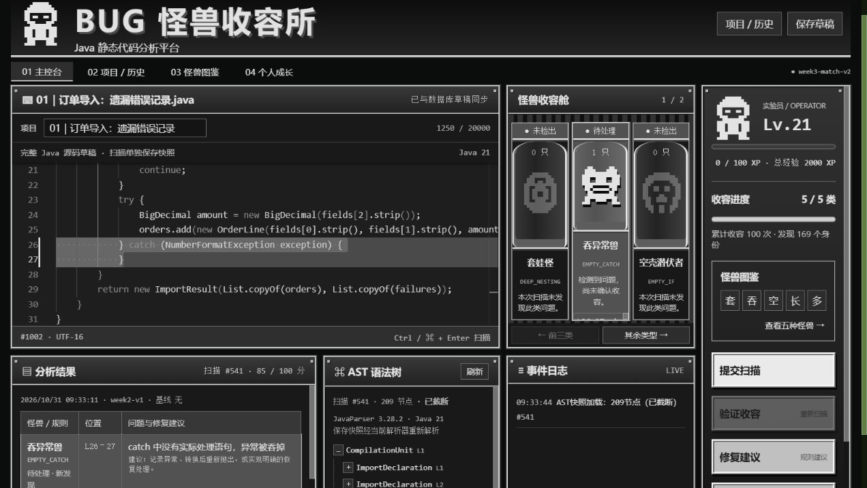
真实功能：编辑、定位、历史联动
基于 Java 后端的检测、修复与收容，形成完整操作闭环
Monaco 编辑与定位
编辑完整 Java 文件
问题联动代码位置
历史快照与 AST
历史与当前草稿分开
AST 对应当次扫描
图鉴、成长与日志
依据真实后端结果
展示成长与事件
历史运行截图；分数与 XP 以现场后端返回为准
Notes:
这是项目真实运行时留下的截图。左边编辑完整 Java 文件，点击问题可以定位源码；下面的 AST 对应当次扫描快照，右边的收容与成长展示后端返回的结果。
历史与当前草稿分开，查看旧记录不会把旧行号直接当成当前代码的位置。项目还保留图鉴、成长和事件日志。截图里的分数和累计 XP 是当时的历史状态，现场展示应以当前后端返回为准。

Slide 10
两个案例：小改动，明确反馈
订单导入
VIP 优惠
补上金额错误的行号与原因
删除 if 条件后的多余分号
catch (NumberFormatException e) { }
if (order.vip());
if (order.vip())
记录失败行号 + 金额原因
能明确指出哪一行金额格式错误，并给出原因
折扣重新受条件控制，只有 VIP 订单才应用优惠
85 → 100
92 → 100
源码片段为节选；分数为已验证样例结果，静态规则通过不替代业务测试
Notes:
第一例是订单导入。金额格式错误触发异常，但空 catch 没有记录失败信息，使用者就难以知道哪一行被跳过。修复版补上行号和金额原因，同时保留其他正常行继续导入的行为。既有专项检查中，样例规则评分由八十五变为一百。
第二例是 VIP 优惠。if 后面多了一个分号，Java 语法依然合法，后面的折扣块却脱离了条件控制。删掉这个分号，优惠才重新受 VIP 条件约束，样例评分从九十二变为一百。这里展示的是源码节选，提交时仍然使用完整 Java 类；规则通过后还需要业务测试。

Slide 11
AI 扩展：建议仍需独立验证
当前草稿、修复预览、用户确认、原扫描验证分别承担不同职责
当前草稿
用户正在编辑
的完整源码
修复预览
DeepSeek 建议
仅作预览
确认应用
校验上下文
再替换草稿
AST 验证收容
重新扫描
由原链路判定奖励
DeepSeekClient / AiRepairService
ScanService 等原扫描与奖励链路
模型调用、输出约束与静态校验
一次真实 API 调用
返回源码的五规则问题：1 → 0
AI 本身不保存扫描、不结算 XP
浏览器点击验收待补充
静态校验不证明业务正确
Notes:
扩展部分接入了 DeepSeek。DeepSeekClient 负责模型调用，AiRepairService 负责约束和静态校验输出。用户主动发送当前草稿，看到修复预览后确认应用，再通过原来的扫描链路验证收容。
AI 调用本身不保存扫描、不增加经验。已有一次真实 API 调用证据，五规则问题从一个减少为零；这说明调用和检测链路可用，不能据此保证业务语义一定正确。实际浏览器点击流程的验收仍需补充，所以本次把它作为扩展介绍。

Slide 12
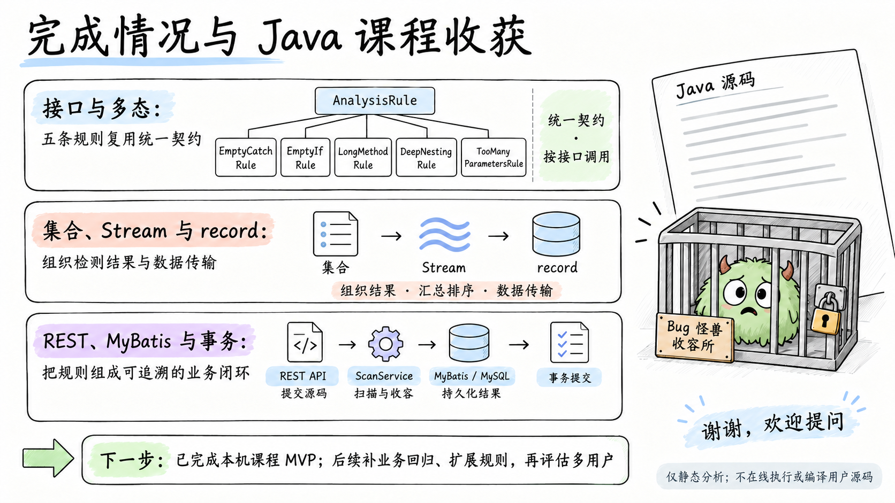
完成情况与 Java 课程收获
接口与多态
五条规则复用统一契约
集合、Stream 与 record
组织检测结果与数据传输
REST、MyBatis 与事务
把规则组成可追溯的业务闭环
谢谢，欢迎提问
已完成本机课程 MVP
后续补业务回归、扩展规则，再评估多用户
仅静态分析，不在线执行或编译用户源码
Notes:
这个项目把课程知识串成了一条实际业务链：接口与多态用于组织规则，集合和 Stream 用于处理结果，record 用于传递数据，REST、MyBatis 与事务用于连接前端和数据库。
目前已经完成本机单用户课程 MVP。接下来会补充业务回归、扩展有测试依据的规则，再评估多用户部署。项目始终只静态分析用户源码，不在线执行或编译。我的展示到这里，谢谢大家，欢迎提问。

